Slide 1
Seminartime Uke 5

Slide 2
Prosedyrer (uten returverdi)
Syntax: def prosedyre_navn(parameter1, paramteter2, ...)
<gjør noe>
Eks: def summer(a,b):
Print(«sum:»,a+b)
summer(5,6) vil printe ut «sum: 11»
Print() er et annet eksempel på en prosedyre

Slide 3
Funksjoner (med returverdi)
Syntax: def funksjons_navn(p1,p2, ...):
<gjør noe>
Return <returverdi>
Eks def summer(a,b):
Summen = a+b
Return summen
Summer(5,6) returnerer 11. Vi vil ikke se denne verdien med mindre vi printer den ut.
Input() er en funksjon som returnerer det brukeren har gitt oss som input

Slide 4
Skop
Delen av et program du får tilgang til en variabel. Kan også kalles området der en variabel er gyldig
Variabler som er inne i en funksjon kalles lokale. Med andre ord, de er kun tilgjengelige inne i funksjonen. Det er primært sett lokale variabler som er foretrukket at dere bruker i dette kurset
Parametere til en funksjon er en del av de lokale variablene for en funksjon. Disse er ikke tilgjengelige for hovedprogrammet eller i andre funksjoner/prosedyrer

Slide 5
Skop fortsettelse
Vi kan overføre verdier mellom funksjoner med returverdier og parametere
Det globale skopet
Variabler som ikke er en del av noen funksjoner
Pga tilgjengelighet kan de brukes i funksjoner ved «uhell»
Kan føre til bugs og feilsøking
Kan løses med å lage en funksjon for hovedprogrammet
Det lokale skopet
Tilhører en funksjon
Kun tilgjengelig inni den funksjonen
Noe dere helst skal unngå i in1000

Slide 6
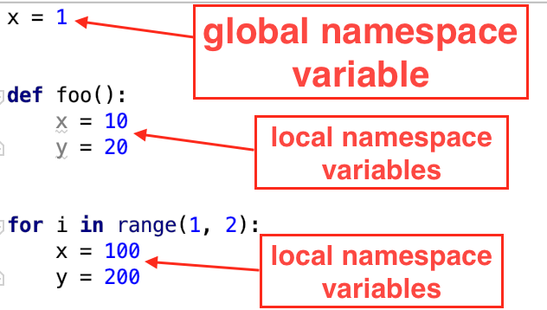
eksempel

Slide 7
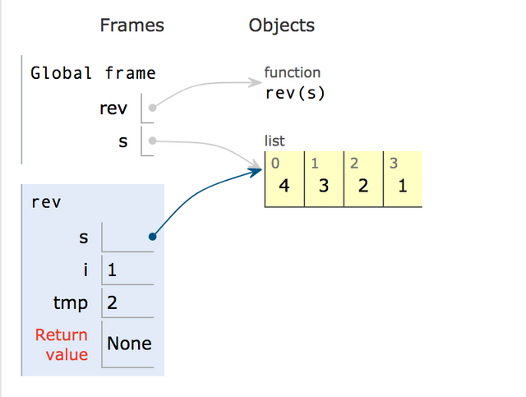
Eksempel 2

Slide 8
Filer
Større mengder data og mer spennende data enn ved kun bruk av input-funksjonen
Bruker slipper å skrive inn hver gang
Innlesning av filer i python er ganske rett frem
En fil er en samling(liste) av linjer(strenger)
Kan itereres over med for-løkke, for each-løkke eller while-løkke

Slide 9
Innlesing fra fil
Metode 1:
File = open(filnavn, «r»/«w») r for read og w for write
For line in file:
<gjør det du vil med linjen> eks print(line)
File.close()# lukker filen
Lukking av fil er ikke noe man «må» gjøre i python ettersom tolken fikser det for oss når vi avslutter, men det er mye mer ryddig å gjøre det enn å la være.

Slide 10
Metode 2 og 3
2:
For line in open(filnavn, r):
<gjør det du vil med linjen> eks print(line)
Krever ikke .close()
3:
File = open(filnavn,r)
Lines = file.readlines()
File.close()
For flere eksempler på måter man kan lese inn filer på: se filer.py

Slide 11
Strenger
En samling med tegn
Eks «abc» er en samling med tegnene ‘a’, ’b’ of ‘c’
Tilbyr en del tjenester, der to er sentrale for dette kurset:
Strip() og strip(c)
Split() og split(c)

Slide 12
Strip()
En linje i en tekstfil blir lest som en streng som blir avsluttet med «\n» som indikerer new line
Med strip() får vi som returverdi linjen, bare at uten «\n»
Eks med en linje fra en tekstfil:
Line = «dette er en test\n»
Ny_linje = line.strip()
Ny_linje = «dette er en test»

Slide 13
Strip()
Eksempel fra geeks for geeks:
Str1 = «geeks for geeks»
Str2 = «ekgs»
Str1.strip(str2)# her vil alle tegn i str2 fjernes fra str1
«for» er det vi får som verdi

Slide 14
Split()
Split() splitter en tekst på « »
Eks:
Tekst = «hei dette er en test»
Tekst.split() returnerer listen [«hei», «dette», «er», «en», «test]

Slide 15
Split(c)
Splitter på verdien til c
Eks:
Tekst = «hei dette er en test»
Tekst.split(«r») returnerer listen [«hei dette e», «en test]

Slide 16
returverdier
Funksjoner/proserdyrer har enten en returverdi eller ikke
Funksjoner har returverdi
Prosedyrer har det ikke
Eks funksjon:
Def adder(a,b):
Return a+b
Print(adder(2,3)) printer 5 ettersom adder(2,3) har a+b som returverdi

Slide 17
Returverdier fortsettelse
Eks prosedyre:
Def adder(a,b):
C = a+b
Print(adder(2,3)) printer None ettersom vi ikke returnerer noe selv om vi lager variabel c, som får verdien til summe av a og b

